Slide 1
<TeachMeSkills/>
Школа программирования
teachmeskills.com

Slide 2
курс
Android разработчик
Занятие 24. Архитектура приложения

Slide 3

Агенда занятия
MVVM/P/C/I
MVVM + LiveData
Clean architecture

Slide 4
MVVM/P/C/I
MVVM + LiveData
Clean architecture

Slide 5
Архитектура приложения Архитектура программного обеспечения — это набор ключевых решений об организации программной системы. Это как чертеж, который показывает главные части программы, как они работают вместе и правила их соединения. Включает в себя основные компоненты системы, их взаимодействие и принципы, по которым они соединяются. это план или схема, которая определяет, как будет устроена программная система. Она служит фундаментом для разработки, помогает решать проблемы бизнеса в масштабируемости, надежности и удобстве сопровождения, переиспользование кода.

Slide 6
Архитектура UI слоя и MV* MVVM, MVC, MVP и MVI — это архитектурные паттерны, которые используются для разделения UI слоя от бизнес логики в приложениях. Они помогают разделить обязанности между различными компонентами приложения, улучшая его структурированность, тестируемость и поддерживаемость.

Slide 7
МVC MVC — Model View Controller. Архитектуру MVC можно охарактеризовать двумя пунктами: - Model (Модель): Управляет данными и бизнес-логикой. Она отвечает за получение данных и их обработку. - View (Представление): Отвечает за отображение данных пользователю. Оно получает обновления от контроллера. Представление — это визуальная проекция модели. - Controller (Контроллер): Посредник между Model и View. Обрабатывает пользовательский ввод, обновляет модель и изменяет представление. Это соединение между пользователем и системой Главная идея MVC — это то, что представление полностью управляется контроллером. Помимо этого, код четко разделен на два уровня: бизнес логику и логику отображения: Бизнес логика — то, как работает приложение Логика отображения — то, как выглядит приложение

Slide 8
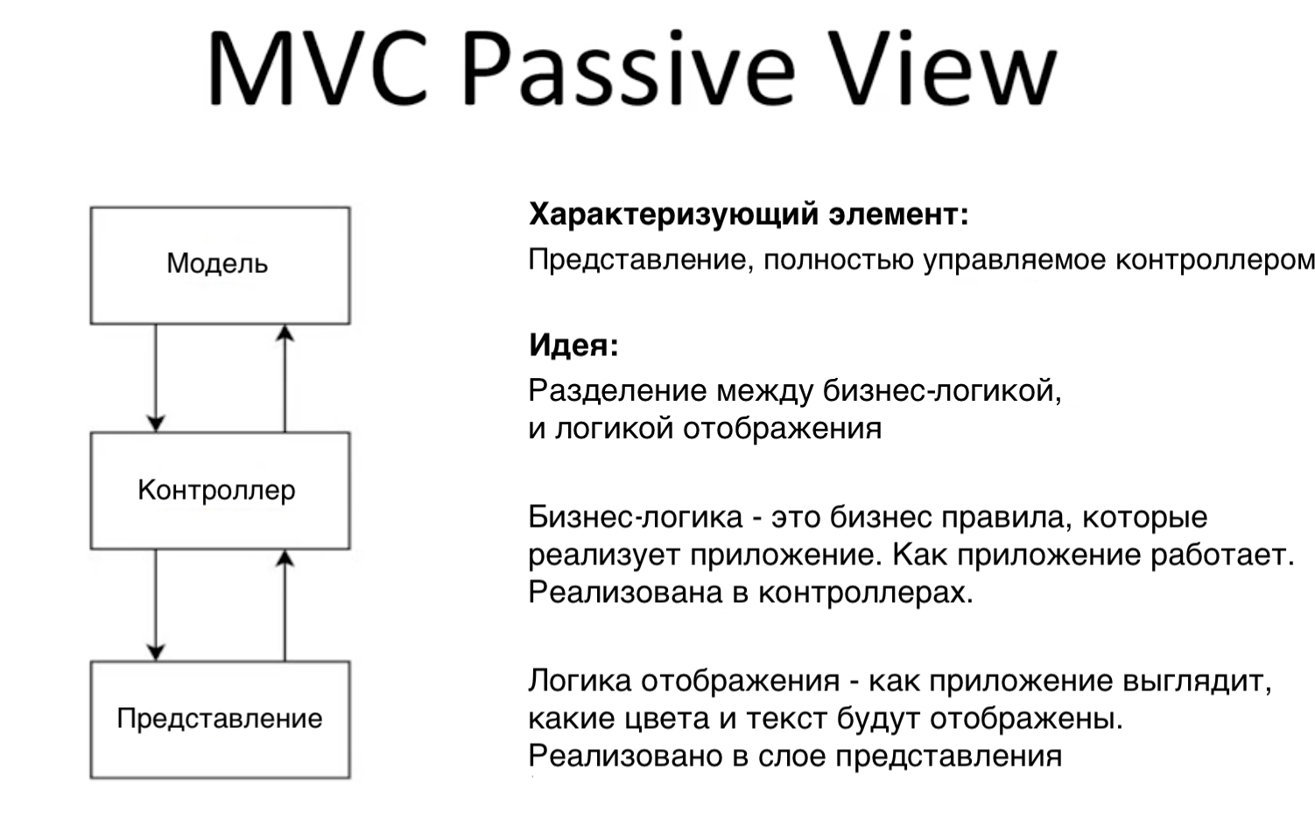
МVC

Slide 9
МVC Преимущества: - Простота и интуитивная понятность. - Хорошо подходит для небольших и средних приложений. Недостатки: - Сложности с тестированием, так как View и Controller часто тесно связаны. - Может привести к монолитному контроллеру, который сложно поддерживать. - Практически не осталось реальных проектов использующих этот паттерн

Slide 10
МVP MVP — Model View Presenter. MVP является эволюцией более простого паттерна MVC (Model-View-Controller), который разделяет ответственность между тремя компонентами: • Model — управляет данными и бизнес-логикой приложения. • View — отвечает за отображение данных и взаимодействие с пользователем. • Presenter — служит посредником между Model и View, обрабатывая данные и передавая их для отображения. В отличие от MVC, в MVP роль View сводится только к отображению данных, а весь код бизнес-логики и работы с данными перемещается в Presenter. Это делает MVP более гибким и позволяет разделить задачи, что улучшает тестируемость и читабельность кода.

Slide 11
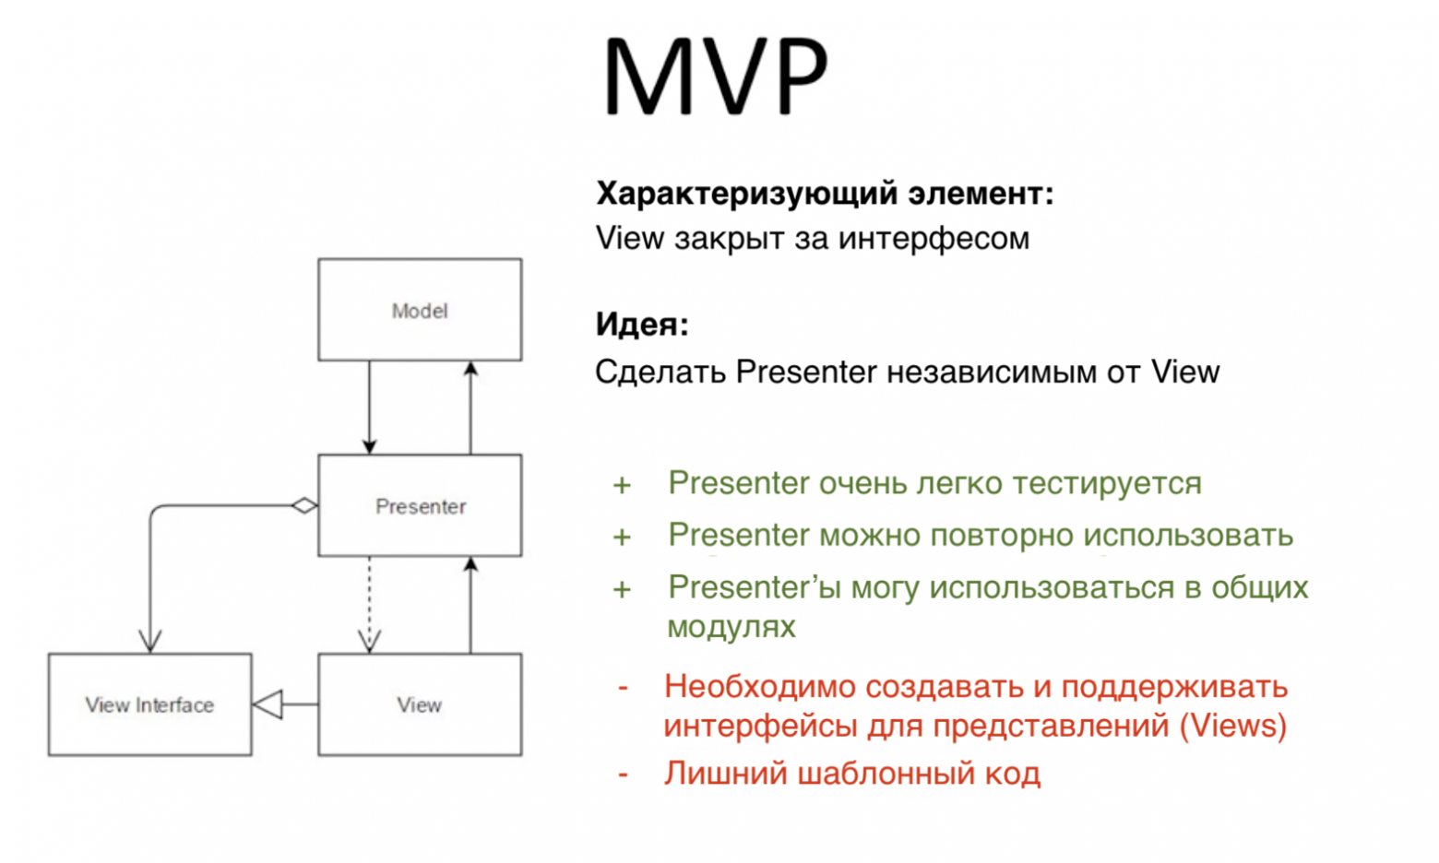
МVP

Slide 12
МVP Преимущества MVP: • Четкое разделение ответственности. Presenter полностью абстрагирует View от бизнес-логики. • Тестируемость. Presenter можно легко тестировать, поскольку он не связан напрямую с UI. • Упрощение View. UI-компоненты (Activity/Fragment) становятся проще и содержат только код, связанный с отображением данных. Недостатки MVP: • Увеличение количества кода. Разделение логики между View и Presenter может привести к дублированию кода и необходимости создания множества классов. • Трудности с поддержкой сложного UI. При большом количестве взаимодействий с пользователем Presenter может стать перегруженным. Проектов использующих этот паттерн осталось не так много.

Slide 13
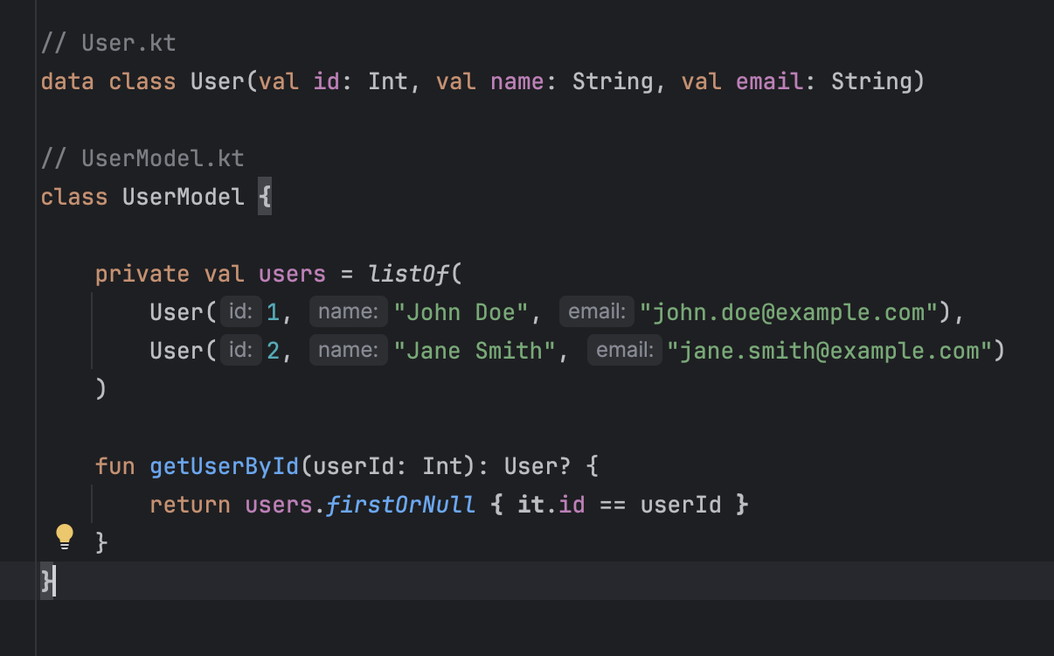
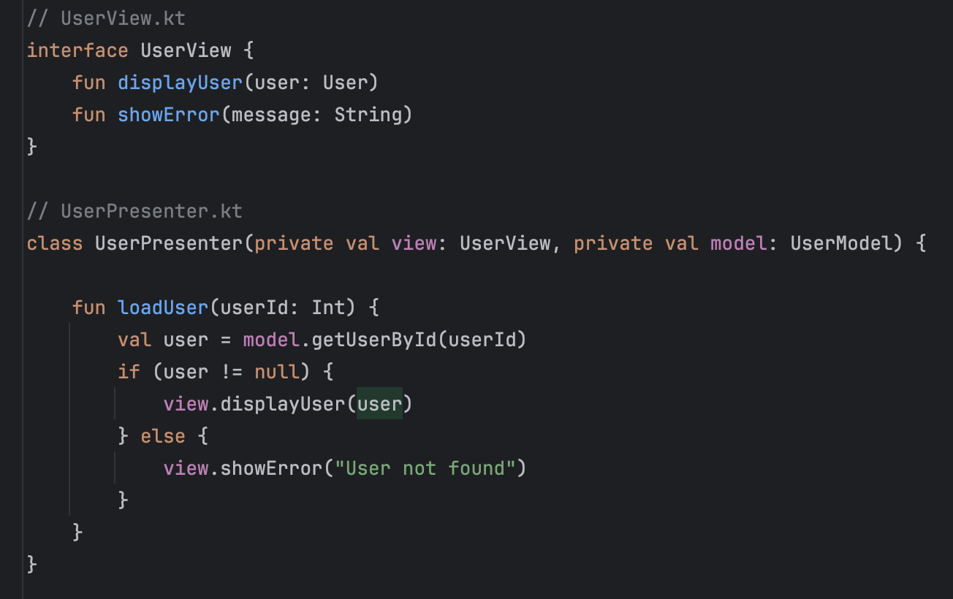
МVP

Slide 14
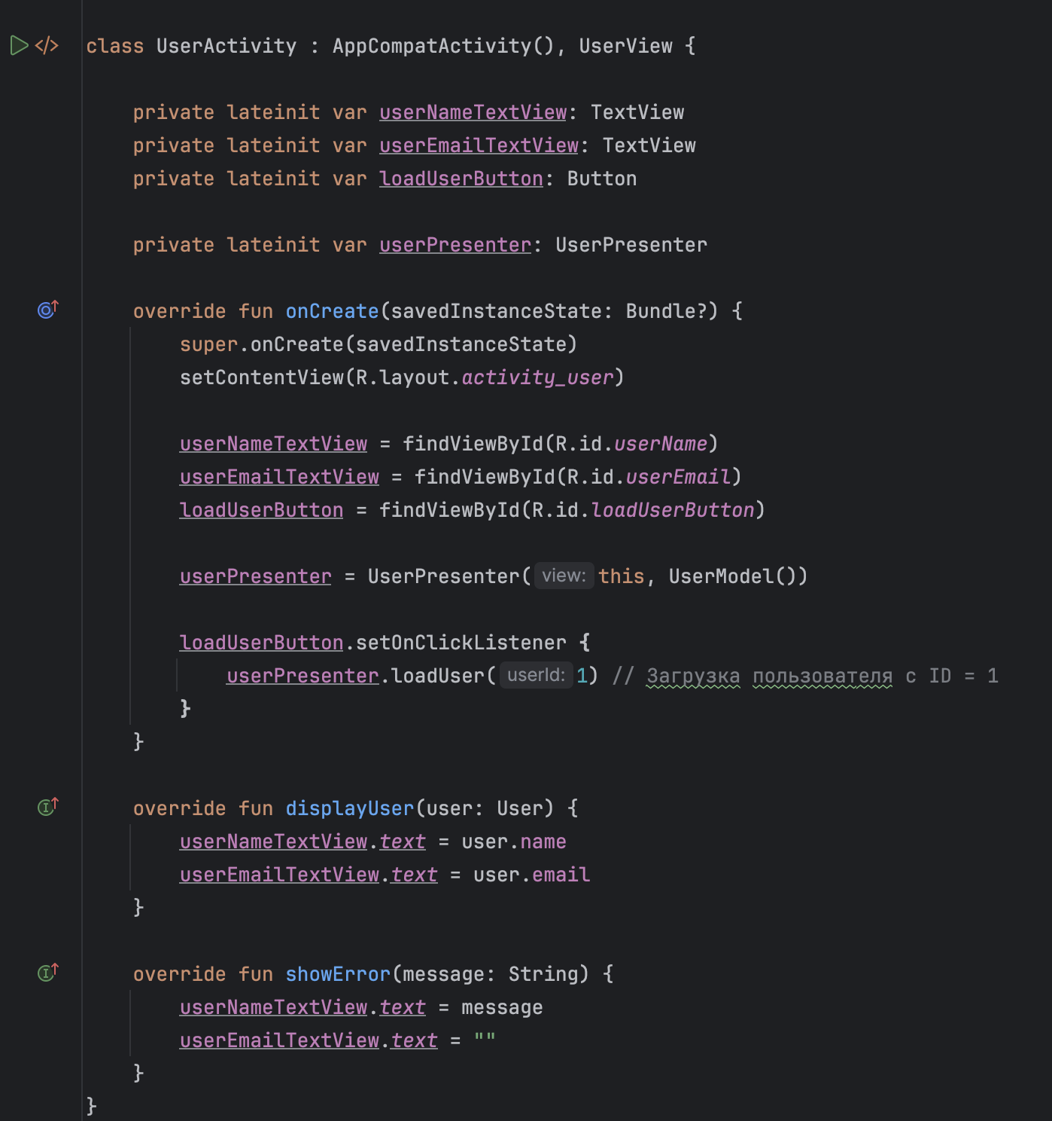
МVP

Slide 15
МVVM MVVM расширяет идеи MVP, вводя новый компонент — ViewModel. Это промежуточный слой между Model и View, который позволяет динамически обновлять UI в зависимости от изменений в данных. • Model — управляет данными и бизнес-логикой. • View — отображает данные и реагирует на взаимодействие с пользователем. • ViewModel — содержит логику, которая соединяет Model и View, но при этом не знает о существовании конкретных элементов интерфейса. Ключевым преимуществом MVVM является привязка данных (Data Binding), которая позволяет автоматически обновлять UI при изменении данных в ViewModel.

Slide 16
МVVM Преимущества MVVM: • Упрощение синхронизации данных. Благодаря двустороннему связыванию данных, View автоматически обновляется при изменении данных в ViewModel. • Легкость тестирования. Как и в MVP, ViewModel не содержит ссылок на View, что облегчает его тестирование. • Снижение зависимости UI от логики. Логика отображения и бизнес-логика разделены, что упрощает поддержку. • Рекомендованный подход Google. Используется в большинстве проектов. Недостатки MVVM: • Может быть сложным для понимания и реализации для новичков. • Привязка данных может привести к затруднениям в отладке.

Slide 17
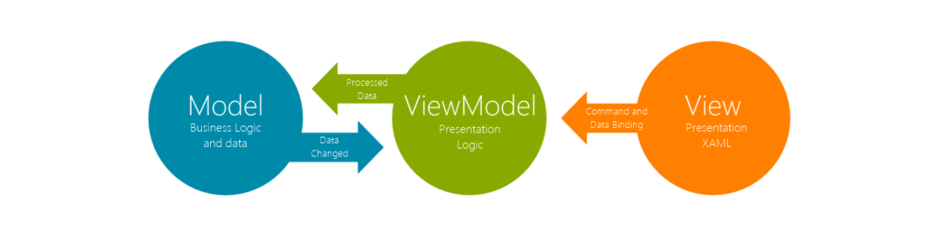
МVVM

Slide 18
МVI MVI — это более современный подход, который основывается на идее потоков данных и реактивного программирования. Этот паттерн предусматривает односторонний поток данных. • Model — отвечает за данные и бизнес-логику. • View — отвечает за отображение состояния. • Intent — представляет собой действия пользователя или события, которые изменяют состояние приложения. В MVI взаимодействие строится вокруг одного источника истины — состояния (State). Вся логика взаимодействия заключается в том, что View отображает текущее состояние, а Intent вызывает изменения этого состояния.

Slide 19
МVI Преимущества MVI: • Простота управления состоянием. MVI предлагает четкую и понятную модель управления состояниями приложения. • Однозначность потоков данных. Все данные передаются в одном направлении, что исключает случайные ошибки при обработке событий. • Новый подход, постепенно заменяет MVVM в приложениях, чаще используется с Jetpack Compose. Недостатки MVI: • Сложность. Внедрение MVI может быть сложным для разработчиков, не знакомых с реактивным программированием. • Много boilerplate-кода. Для каждого изменения состояния и UI требуется создавать дополнительные классы и интерфейсы.

Slide 20
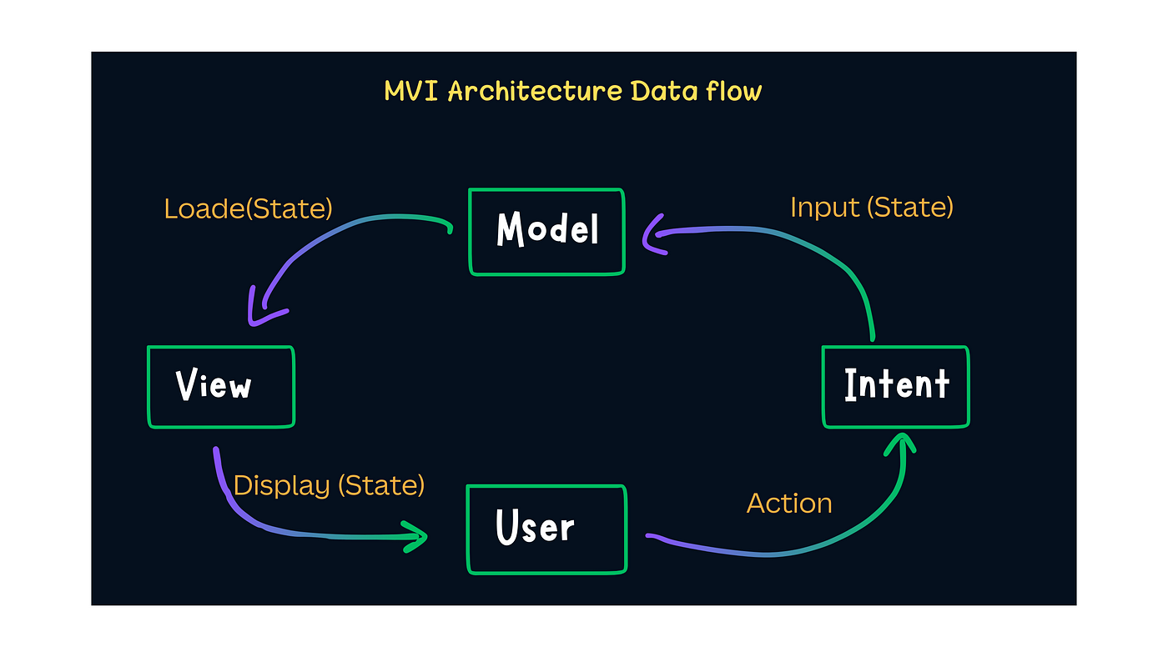
МVI

Slide 21
Какой выбрать? Современные проекты чаще всего отдают предпочтение MVVM и гугл рекомендует его. Однако в комбинации с Jetpack Compose и не только выбор все чаще падает на MVI. В больших и старых проектах редко можно встретить MVP в комбинации с библиотекой Moxy и без. MVC же застать практически невозможно, разве что в Legacy но вряд ли над таким проектом все еще ведется разработка.

Slide 22
MVVM/P/C/I
MVVM + LiveData
Clean architecture

Slide 23
Что важно знать о ViewModel • Жизненный цикл ViewModels отличается от жизненного цикла активити или фрагмента. Тем временем, как ViewModel инициализирована и работает, активити может пройти через несколько состояний жизненного цикла. ViewModel может ничего не знать о том, что активити и фрагменты были уничтожены и созданы. • ViewModels сохраняется при изменениях конфигурации • Передача ссылки на View (активити или фрагмент) в ViewModel является серьезным риском. Предположим, ViewModel запросила данные из сети, и они придут чуть позже. В этот момент ссылка на View может быть уничтожена или активити может больше не отображаться — это приведет к утечке памяти, а возможно и к крэшу приложения.

Slide 24
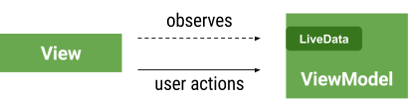
Observer Pattern (шаблон проектирования «Наблюдатель») Рекомендуемый способ коммуникации между ViewModel и View — использование observer pattern, при помощи LiveData или observable из других библиотек. Наблюдатель — это поведенческий паттерн проектирования, который создаёт механизм подписки, позволяющий одним объектам следить и реагировать на события, происходящие в других объектах.

Slide 25
Observer Pattern (шаблон проектирования «Наблюдатель») Удобным способом дизайна презентационного слоя в Android является, когда View (активити или фрагмент) наблюдает (подписана на изменения в) ViewModel. Т.к. ViewModel не знает ничего про Android, она также не знает о том, как часто Android убивает View. У этого подхода есть несколько преимуществ: • ViewModel сохраняются при изменении конфигурации, поэтому нет нужды в повторном запросе внешних источников данных (к примеру, базы данных или сетевого хранилища) при произведенном повороте устройства. • Когда заканчивается какая-либо длительная операция, observable в ViewModel обновляются. Не важно, велось ли наблюдение за данными или нет. NPE не произойдет даже при попытке обновления несуществующего View. • ViewModel не содержат ссылки на View, что снижает риск возникновения утечек памяти.

Slide 26
LiveData • LiveData — это компонент библиотеки Android Architecture Components, который представляет собой наблюдаемый контейнер данных. • Он позволяет компонентам UI подписываться на изменения данных и автоматически обновляться, когда данные изменяются. • LiveData учитывает жизненный цикл компонентов, что предотвращает утечки памяти и ошибки, связанные с жизненным циклом.

Slide 27
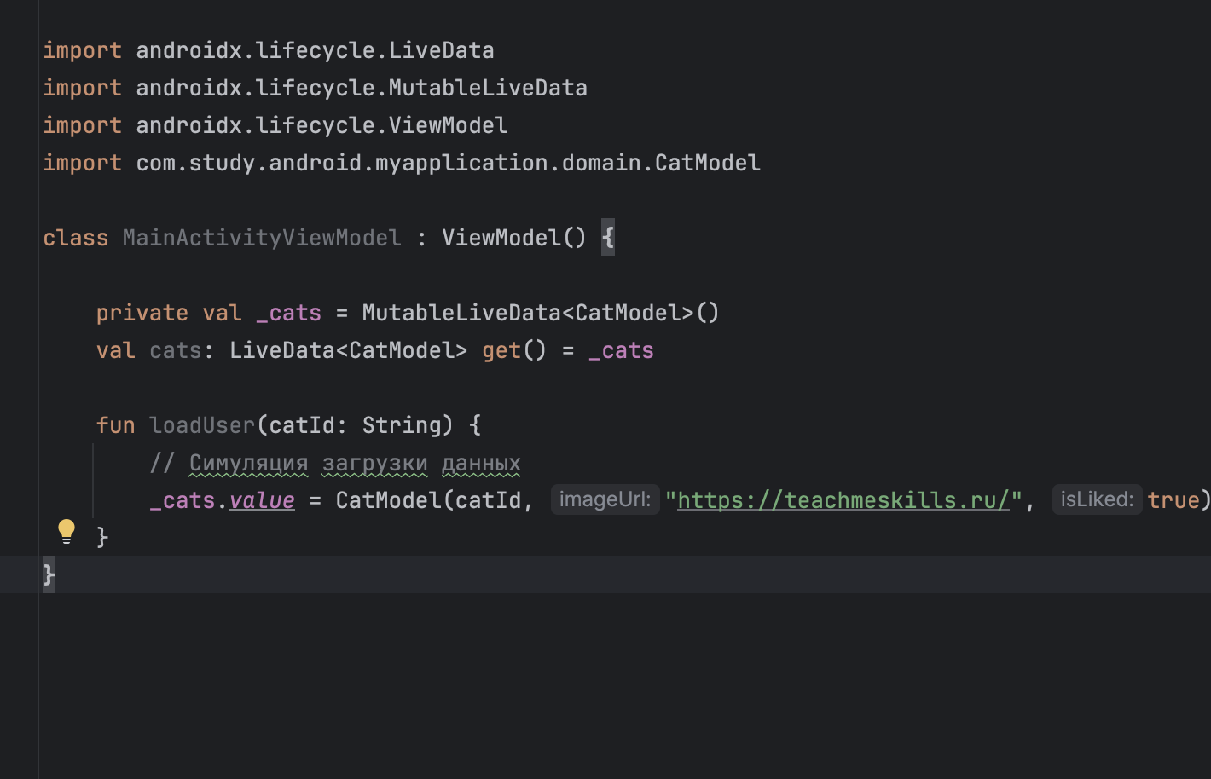
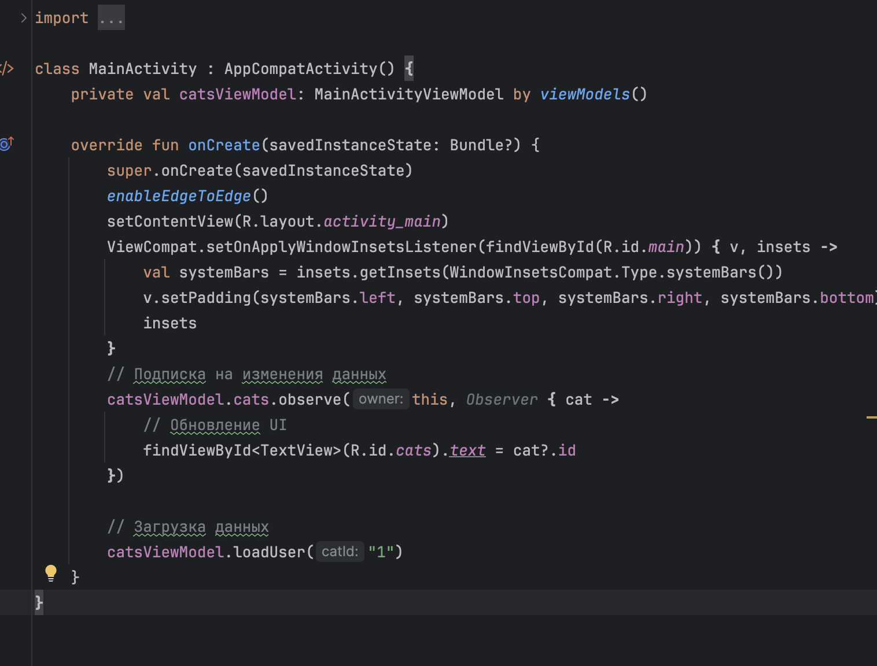
Пример .

Slide 28
Пример работы Смотрим проект. Git

Slide 29
Обработка нажатия на элемент RecyclerView
Эффективное обновление списка
Clean architecture

Slide 30
Clean architecture также его долговечность. Clean Architecture — это архитектурный подход, предложенный Робертом С. Мартином (дядей Бобом), который помогает разработчикам создавать приложения с четким разделением обязанностей и высокой степенью независимости от фреймворков, баз данных, UI и других внешних систем. Основная цель Clean Architecture — обеспечить простоту изменения и тестирования кода, а также его долговечность.

Slide 31
Основные идеи Clean Architecture также его долговечность. Независимость от фреймворков: • Архитектура не должна быть зависимой от конкретных фреймворков или библиотек. Это позволяет легко заменять технологический стек без значительных изменений в бизнес-логике. Тестируемость: • Бизнес-логика должна быть легко тестируемой и независимо от внешних систем, что позволяет писать модульные тесты без необходимости в сложных моках. Независимость от UI: • Изменения в пользовательском интерфейсе не должны влиять на бизнес-логику приложения. Независимость от базы данных: • Бизнес-логика не должна зависеть от способа хранения данных. Это позволяет легко менять способ хранения данных без изменений в бизнес-логике. Независимость от внешних систем: • Внешние интерфейсы и API должны быть легко заменяемыми.

Slide 32
Слои Clean Architecture также его долговечность. • Представление (Presentation Layer): Этот слой отвечает за отображение данных пользователю и обработку пользовательского ввода. Он содержит элементы интерфейса пользователя (Activity, Fragment) и презентеры (Presenter), которые отвечают за взаимодействие с остальными слоями. • Бизнес-логика (Domain Layer): Этот слой содержит основную бизнес-логику приложения. Он определяет модели данных, правила бизнес-логики и интеракторы (Interactors), которые обрабатывают запросы из представления. • Хранилище данных (Data Layer): В этом слое находится код для доступа к данным, таким как базы данных или API. Репозитории (Repositories) отвечают за извлечение и сохранение данных.

Slide 33
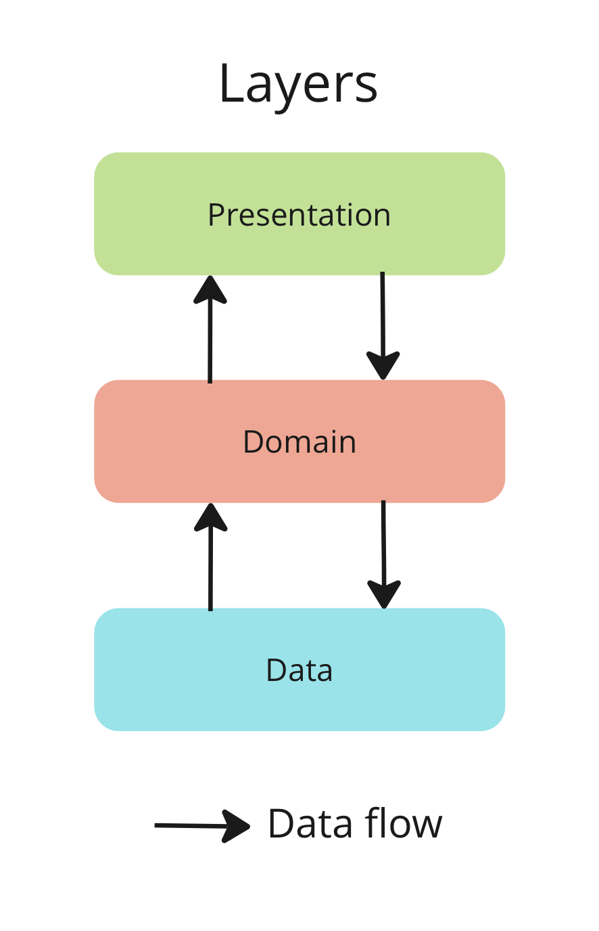
Слои Clean Architecture также его долговечность. Presentation: отвечает за отображение пользовательского интерфейса и реагирование на его события Он содержит элементы интерфейса пользователя (Activity, Fragment) и презентеры(Presenter)/ViewModel./Controller, которые отвечают за взаимодействие с остальными слоями Domain: бизнес-логика, изолированная от деталей реализации, определяет правила и операции, как приложение должно взаимодействовать с данными Data: в этом слое находится код для доступа к данным, таким как базы данных или API. Репозитории (Repositories) отвечают за извлечение и сохранение данных.

Slide 34
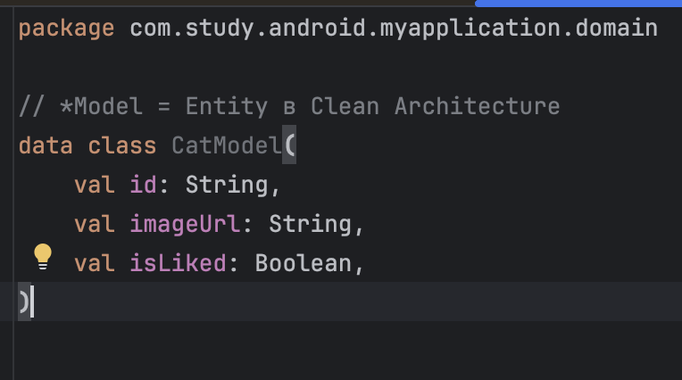
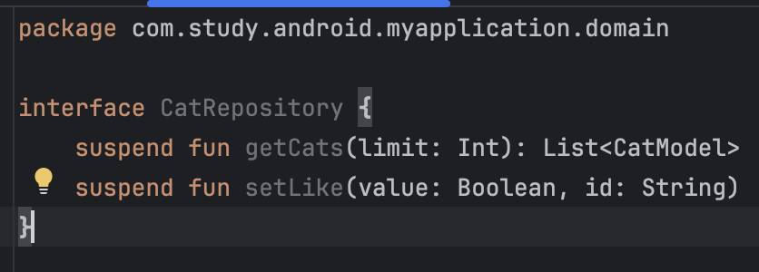
Компоненты слоя Domain • Entity: представляет объекты данных, с которыми работает бизнес-логика • Repository: обеспечивает контракт для доступа к данным

Slide 35
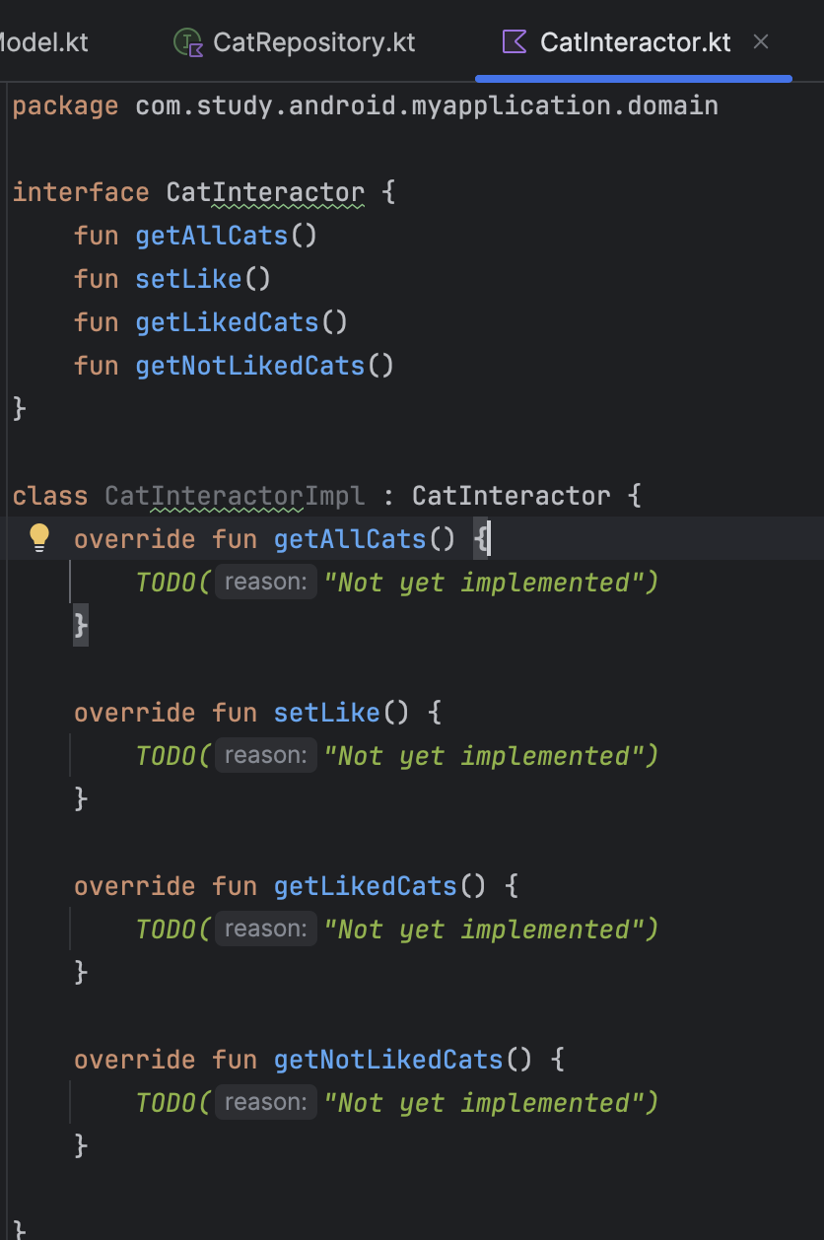
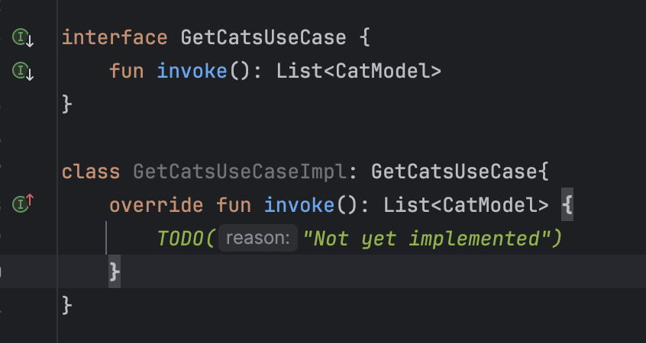
Компоненты слоя Domainже его долговечность. Interactor или UseCase: содержит функциональность или операции В контексте чистой архитектуры, термины "Interactor" и "Use Case" часто используются почти взаимозаменяемо, хотя в некоторых случаях могут быть небольшие различия в их восприятии или использовании. UseCase: представляет собой конкретную операцию Interactor: является комплексом операций над сущностью

Slide 36
Компоненты слоя Dataже его долговечность. Базовыми компонентами данного модуля являются: • Repository Implementation: реализованные контракты репозиториев, которые мы определили в domain модуле • Data Sources: конкретные реализации, обеспечивающие доступ к данным из различных источников (база данных, API) • Data Models: объекты данных, представляющие хранимую информацию. Включает в себя DTO (Data Transfer Objects), объекты для операций CRUD (Create, Read, Update, Delete), а также объекты запросов (Query) и т.д • Mappers: преобразование объектов данных, к примеру в Entity

Slide 37
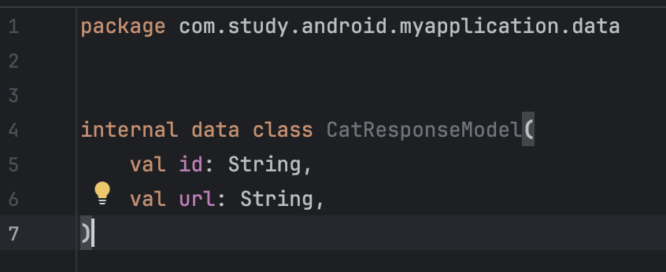
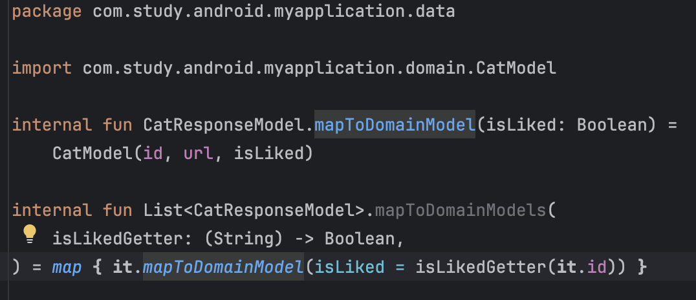
Компоненты слоя Dataже его долговечность. • Data Models: объекты данных, представляющие хранимую информацию. Включает в себя DTO (Data Transfer Objects), объекты для операций CRUD (Create, Read, Update, Delete), а также объекты запросов (Query) и т.д • Mappers: преобразование объектов данных, к примеру в Entity

Slide 38
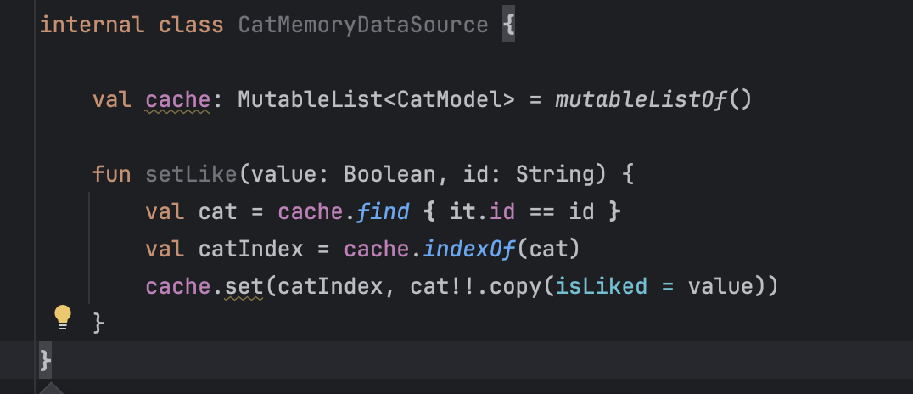
Компоненты слоя Dataже его долговечность. • Data Sources: конкретные реализации, обеспечивающие доступ к данным из различных источников (база данных, API) Они могут быть разделены на три типа: Remote: обращения к внешнему API для получения данных Memory: взаимодействие с данными, хранящимися в оперативной памяти Local: чтение данных из локальной базы данных

Slide 39
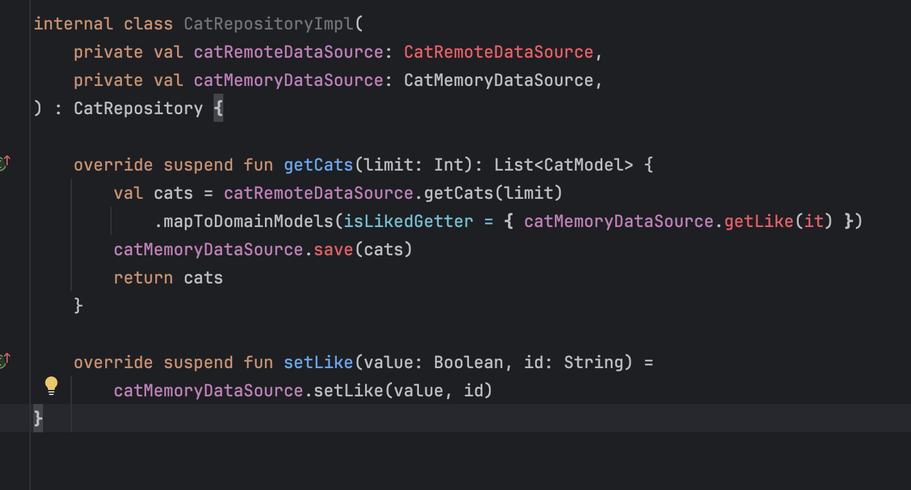
Компоненты слоя Dataже его долговечность. • Repository Implementation: реализованные контракты репозиториев, которые мы определили в domain модуле

Slide 40
Clean Architecture Смотрим проект. Git

Slide 41
Clean Architecture недостатки Clean Architecture не всегда стоит применять. Например для следующих типов проектов: • В маленьких проектах или прототипах, где важна скорость разработки, а не гибкость и расширяемость. • В проектах с очень узким функционалом, где количество логики невелико, и разделение на слои только усложнит архитектуру.

Slide 42
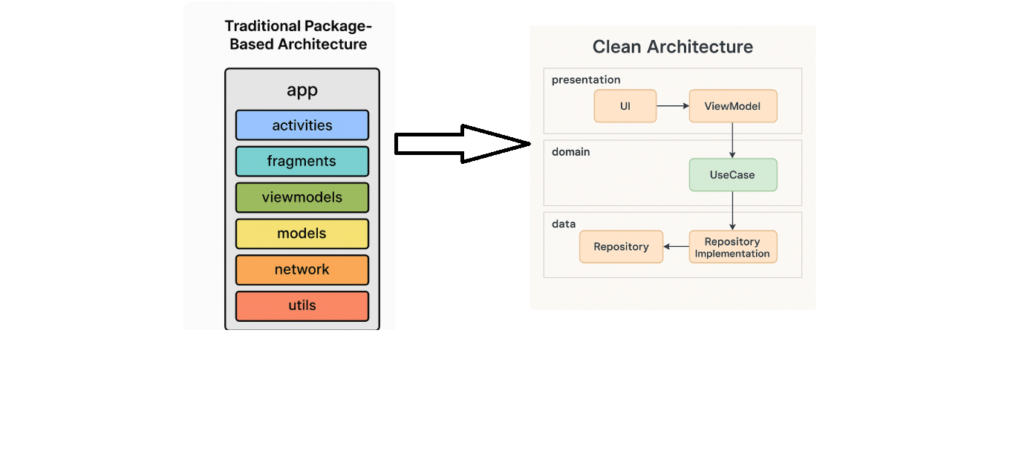
Clean Architecture vs Традиционное разделение по пакетам

Slide 43
Clean Architecture vs Традиционное разделение по пакетам Плюсы обычного разделения по пакетам: - Легко начать и понять. - Хорошо подходит для небольших проектов. Минусы: - Сложнее тестировать (тесная связь между слоями). - Трудно масштабировать (добавление новых функций становится запутанным). - Нет четкого разделения обязанностей. - Clean Architecture используется больше чем в 90% проектов, и онбординг новых разработчиков за счет этого ускоряется

Slide 44
Практика

Slide 45
Задачи
Задача 1: Счетчик кликов
Создайте простое приложение с кнопкой и текстовым полем, которое отображает количество нажатий на кнопку. Используйте MVVM и LiveData для обновления счетчика в пользовательском интерфейсе.

Slide 46
Задачи
Задача 2: Фильтрация списка
Создайте приложение, которое отображает список пользователей. Пользователь может ввести имя в текстовое поле для фильтрации списка по нажатию кнопки ”Отфильтровать”. Используйте MVVM и LiveData для управления состоянием списка и фильтрацией.

Slide 47
Задачи
Задача 3: Перенесите логику хранения списка по правилам Clean Architecture
ViewModel должно лишь реагировать на действия пользователя и обновлять LiveData

Slide 48
Задачи
Задача 4: Таймер обратного отсчета
Создайте приложение с таймером обратного отсчета, который начинает отсчет при нажатии кнопки "Старт". Таймер должен обновлять интерфейс каждую секунду через LiveData.

Slide 49
Q&A
Домашнее задание

Slide 50
Задачи
Задача 1: Clean Architecture + MVVM
Реализуйте экран, отображающий список заметок и дату их добавления. Хранение заметок реализовать в файле или в переменной. Над списком должно быть текстовое поле и кнопка “Добавить”. При сохранении заметка должна сохраняться в хранилище и отображаться в списке. Используйте правила Clean Architecture, MVVM + LiveData

Slide 51
Задачи
Задача 2*: Удаление заметки из списка
Реализуйте удаление заметки по нажатию на нее или кнопку рядом с ней. ** Добавьте возможность редактирования заметки

Slide 52
Q&A
Ваши вопросы

Slide 53
Спасибо
<TeachMeSkills/>

